Slide 1

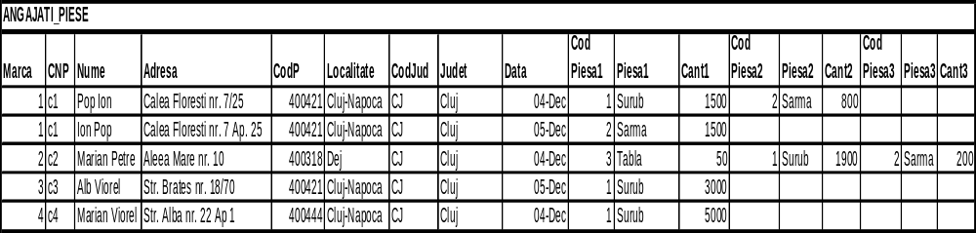
FN0 (UNF, 0NF)
Atribute compuse
Grupuri repetitive
FN0 → FN1…

Slide 2
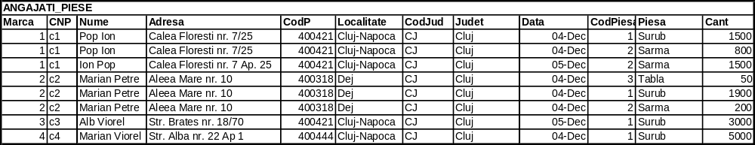
Eliminarea atributelor repetitive

Slide 3
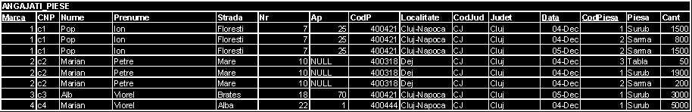
Descompunerea in atribute atomice
Nume | Nume
 | Prenume
 | Initiala
Adresa | Tip_Strada
 | Strada
 | Nr
 | Ap
 | Etaj
 | Scara
FN1 → FN2…

Slide 4


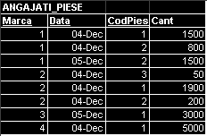
Dependente partiale
Marca | → | CNP, Nume, Prenume, Strada, Nr, Ap, CodP, Localitate, CodJud, Judet
CodPiesa | → | Piesa
FN2 → FN3…

Slide 5
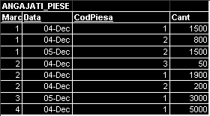




Dependente intre atributele non-cheie
FN1
CodP → Localitate, CodJud, Judet
CodJud → Judet
FN3

Slide 6
Tema
Sa se compare spatiul de memorie ocupat de cele doua baze de date ce simuleaza activitatea dintr-un an (250 de zile lucratoare) a 1000 de angajati ce confectioneaza in medie 3 piese pe zi, dintr-un nomenclator de 500 de piese si au domiciliul in 6 localitati avand adresa la 15 coduri postale diferite din 4 judete.

Slide 7
Definiţie atribute
Marca N(5)
CNP C(13)
Nume C(30)
Prenume C(30)
Strada C(20)
Nr C(7)
Ap N(3)
CodP C(6)
Localitate C(30)
CodJud C(2)
Judet C(25)
Data D(8)
CodPiesa N(5)
Piesa C(20)
Cant N(6)

Slide 8
Rezolvare

